Slide 1
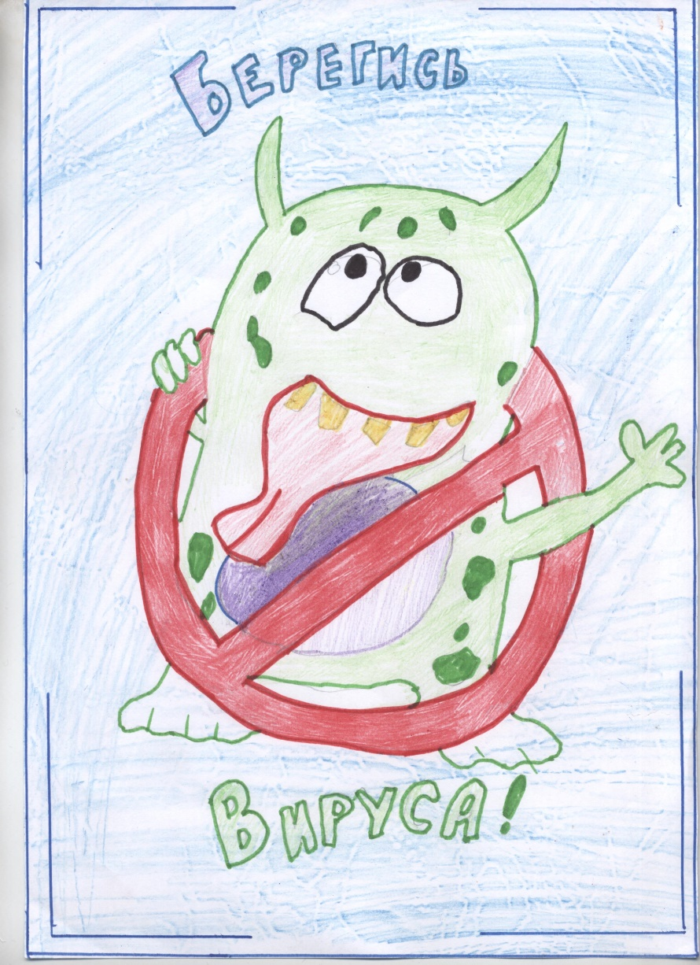
ЗНАЮТ взрослые и дети!
СОЗДАНИЕ
ИСПОЛЬЗОВАНИЕ
РАСПРОСТРАНЕНИЕ
вредоносных компьютерных программ
ПРЕСТУПЛЕНИЕ !
7 лет лишения свободы
(ст. 273 Уголовного кодекса РФ)
*
Сообщите о факте совершения киберпреступления
в правоохранительные органы
Прокуратура
Пригородного района
*при подготовке данной социальной рекламы использован рисунок воспитанников
ГКУ СО «СРЦН «Южаковский» Пригородного района

